Slide 1
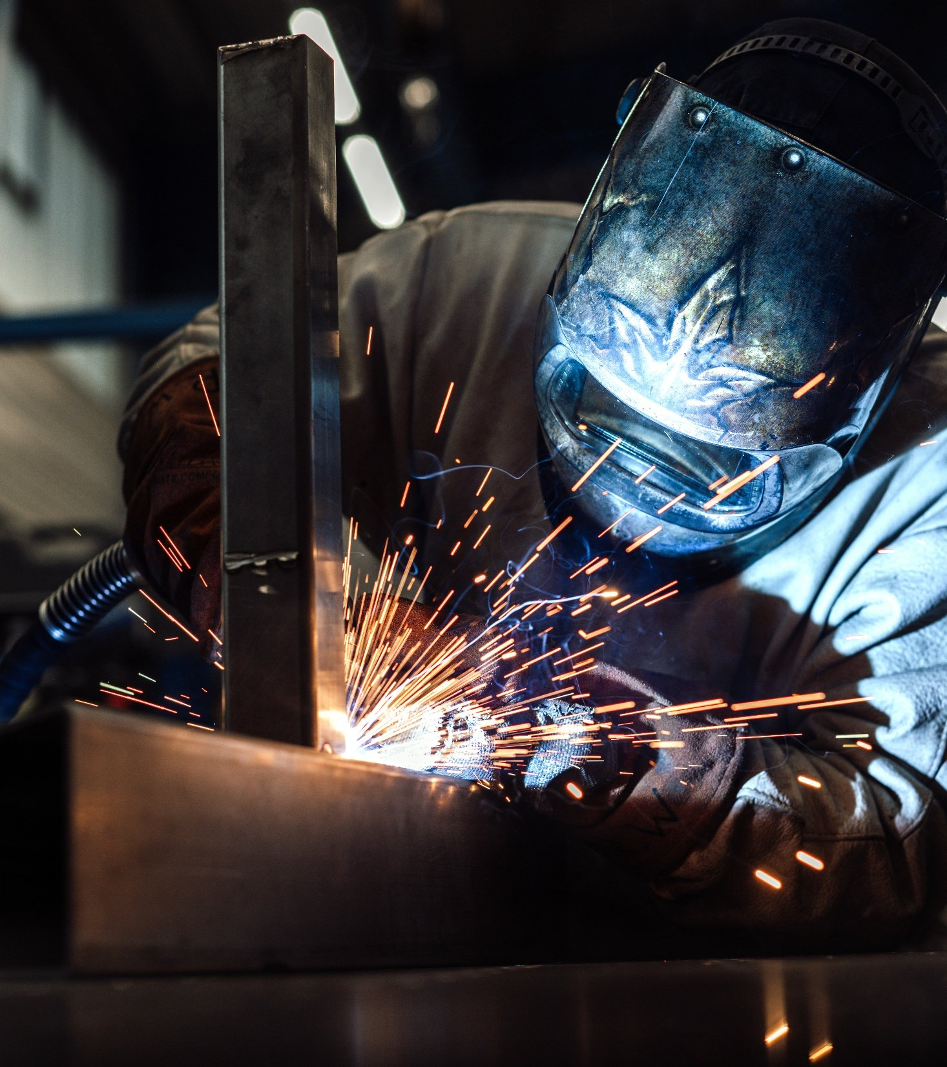
metall in bestform
Woll.
Slide is saved in the SlideLizard CREATOR library
This message is for information purposes only.
It's not visible while presenting.
Deleting it does NOT remove the slide from the library.
BLECH-, ROHR- UND PROFILBEARBEITUNG / SCHWEISSEN /
CNC-BEARBEITUNG

Slide 2
100 % EXPERTISE
UND PRÄZISION.
Slide is saved in the SlideLizard CREATOR library
This message is for information purposes only.
It's not visible while presenting.
Deleting it does NOT remove the slide from the library.
1960
GEGRÜNDET
70
MILLIONEN €
UMSATZ IM JAHR
430
MITARBEITER*INNEN
19.750
QUADRATMETER MONTAGE- &
FERTIGUNGSFLÄCHE
  HAUPTSITZ
  SAARBRÜCKEN
  + Standort
  Östringen / BAWÜ
MASSGESCHNEIDERT,
INTELLIGENT, WELTWEIT
SONDERMASCHINENBAU
AUTOMATISIERUNGSTECHNIK
PROZESS- & VERFAHRENSTECHNIK
Gestartet als kleiner Schlosserbetrieb in einer Saarbrücker Garage und seit über 60 Jahren in Familienbesitz, hat sich WOLL stets auf die Herstellung guter, zuverlässiger Produkte konzentriert. Heute vereint die WOLL.Group drei spezialisierte Bereiche an zwei Standorten in Deutschland: Automation, Manufacturing und Semicon.

Slide 3
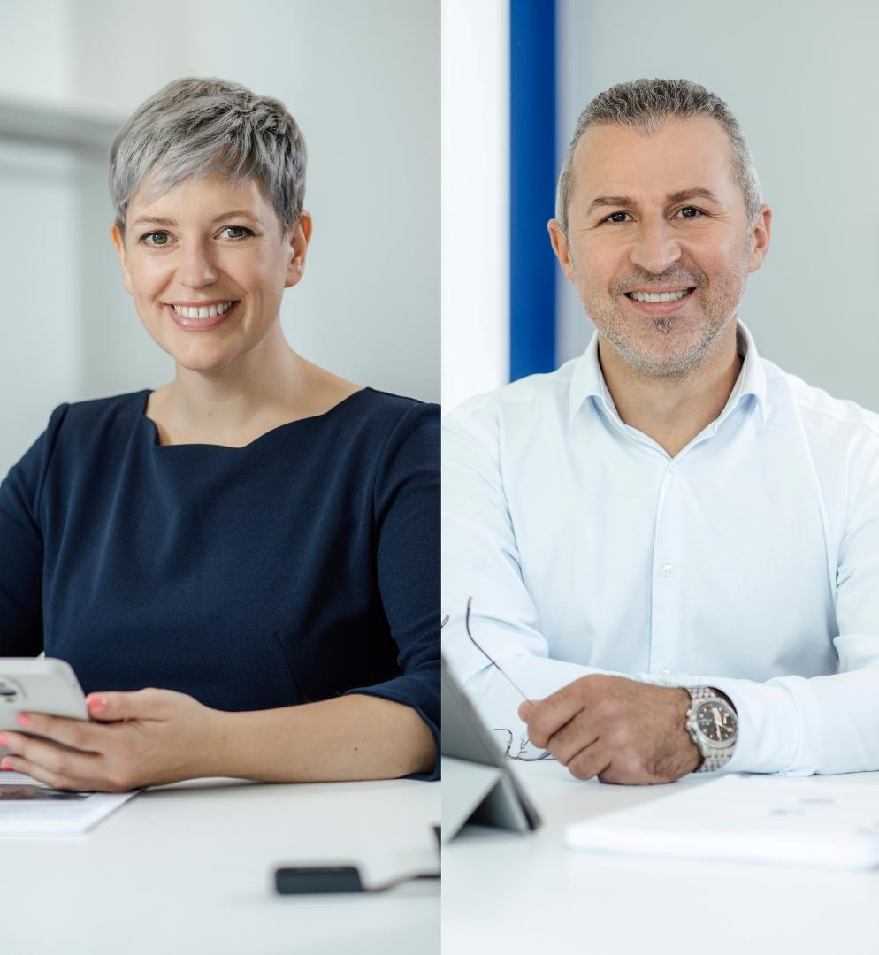
WIR VERSTEHEN WAS UNSERE KUNDEN ANTREIBT,
UND WIR SETZEN ALLES
DARAN,IHRE VISIONEN WIRKLICHKEIT WERDEN ZU
LASSEN.
Slide is saved in the SlideLizard CREATOR library
This message is for information purposes only.
It's not visible while presenting.
Deleting it does NOT remove the slide from the library.
Christina Woll & David Seiler
Geschäftsführung

Slide 4
IHRE KOMPLETTLÖSUNG
IN DER METALL-BEARBEITUNG:
VON DER IDEE BIS
ZUR UMSETZUNG.
Slide is saved in the SlideLizard CREATOR library
This message is for information purposes only.
It's not visible while presenting.
Deleting it does NOT remove the slide from the library.
Alles aus einer hand

Slide 5
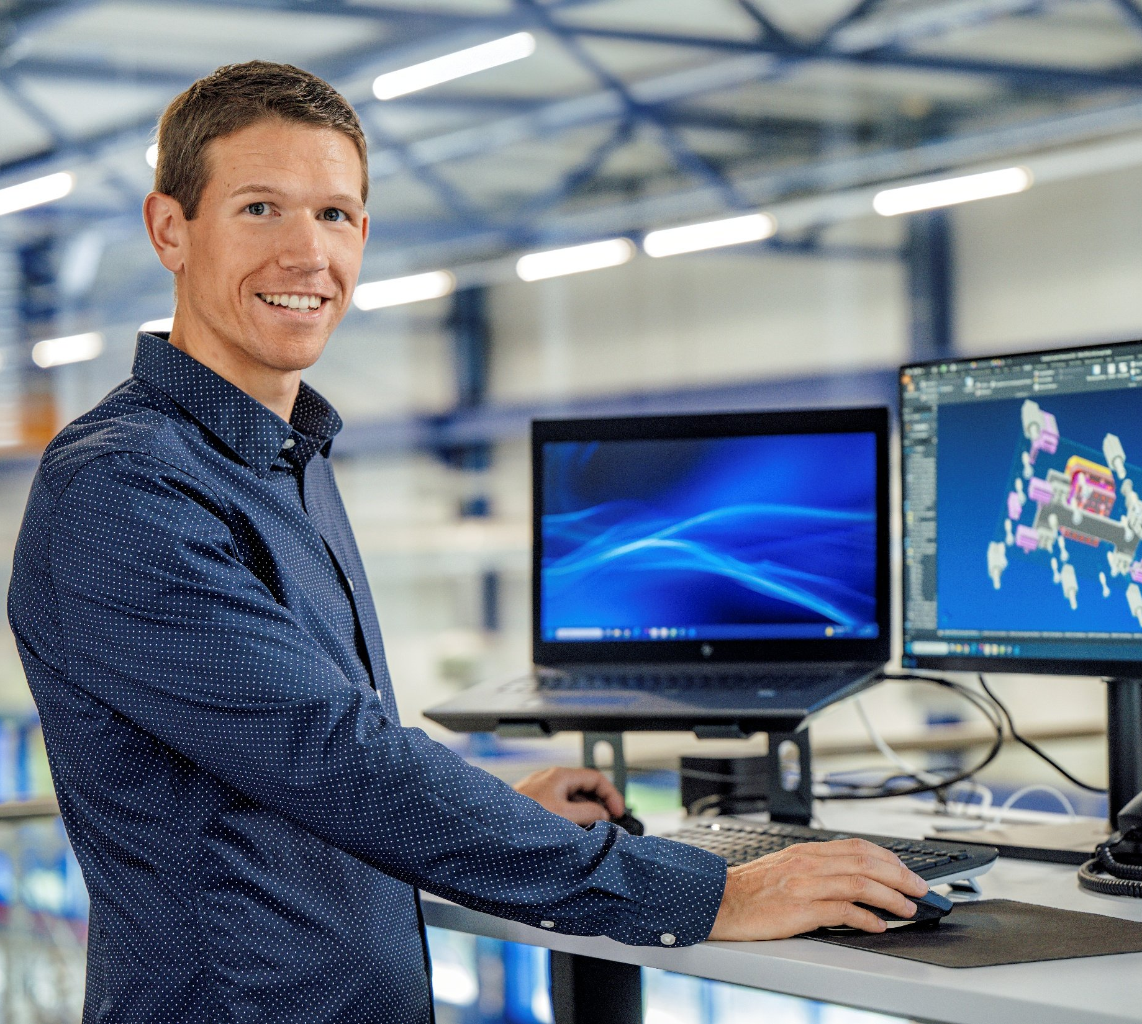
konstruktion
Slide is saved in the SlideLizard CREATOR library
This message is for information purposes only.
It's not visible while presenting.
Deleting it does NOT remove the slide from the library.
70 Mitarbeiter*innen
Mechanische Konstruktion nach CE-, UL- & Kunden-Richtlinien
Verschiedene CAD-Systeme, z.B. lnventor 2 D / 3 D
Entwicklung und Fertigung von Prototypen und Kleinserien
Simulation & Tools
Taktzeitanalyse
Visual Components
Erstellung von Pneumatikplänen

Slide 6
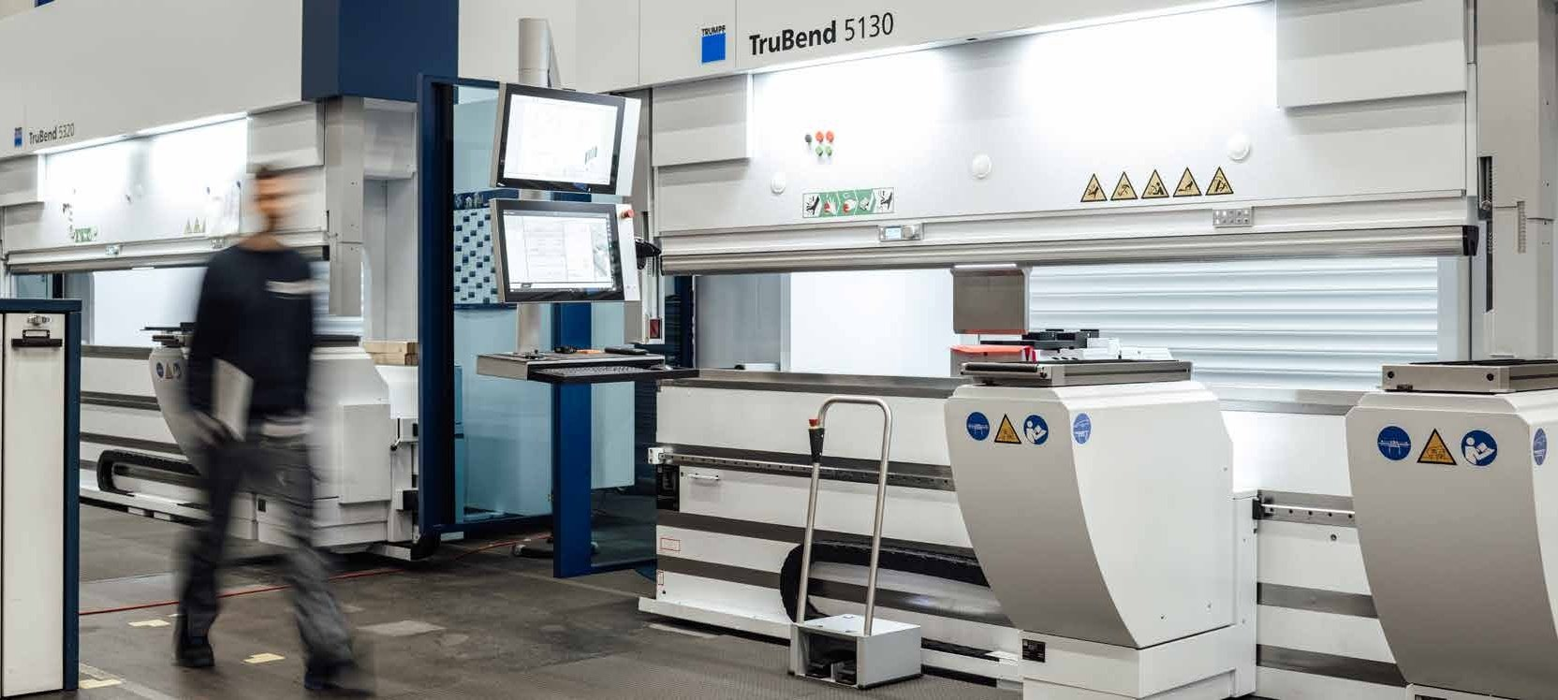
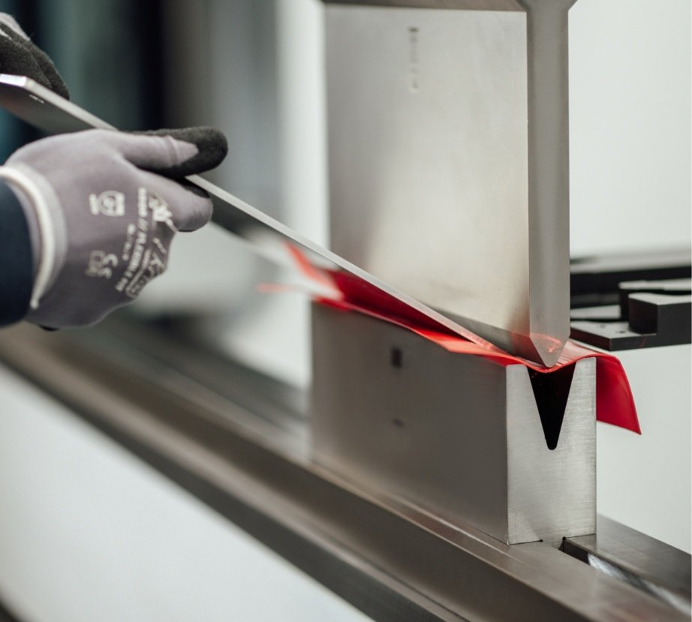
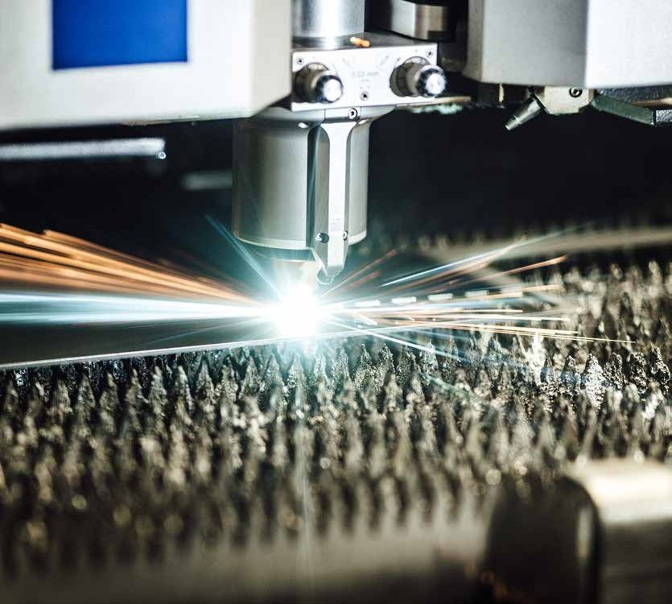
blechbearbeitung
Slide is saved in the SlideLizard CREATOR library
This message is for information purposes only.
It's not visible while presenting.
Deleting it does NOT remove the slide from the library.
Laserschneiden
2 x TruLaser 3040
Abkanten & Biegen
2 x Trubend 5320
1 x Trubend 7050
1 x Trubend 5130
Biegelänge: 4.000 mm
Blechdicken: 0,5 – 20 mm
Entgraten
Maximale Blechteilbreite: 1.500 mm
Minimale Blechteilgröße: 20 x 20 mm
Profitieren Sie von unserem umfangreichen, eigenen
Lagerbestand. Dadurch können wir flexible und schnelle
Lieferzeiten bieten.

Slide 7
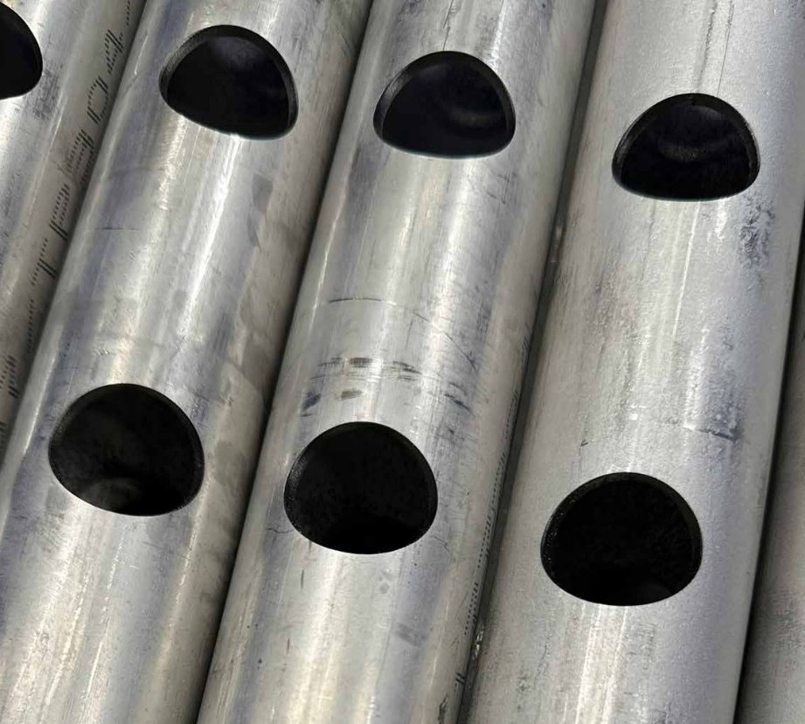
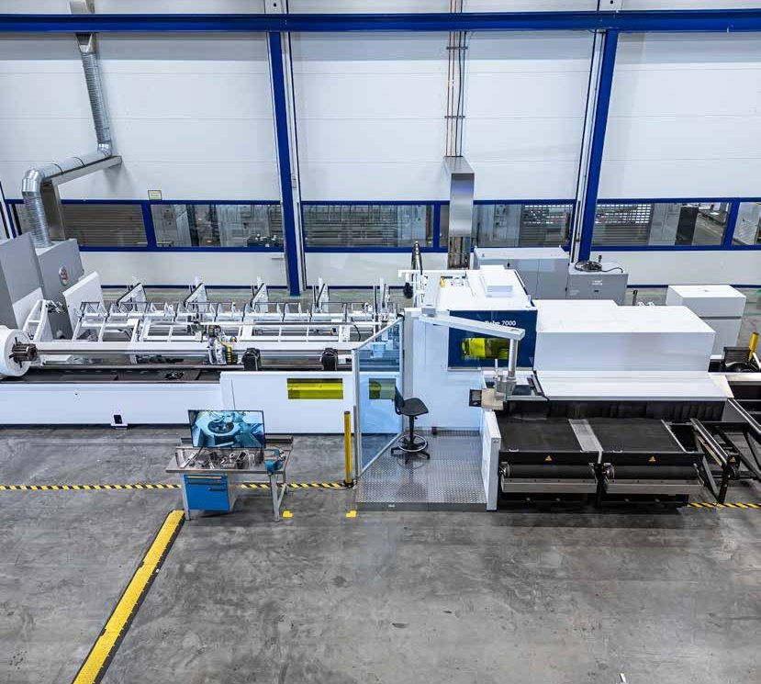
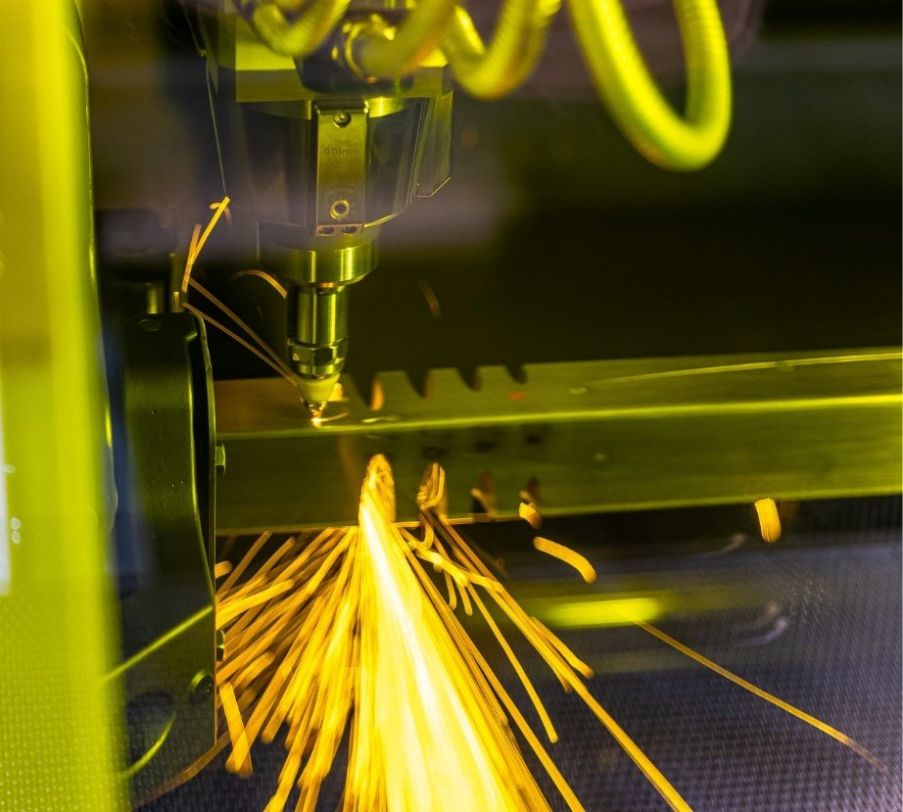
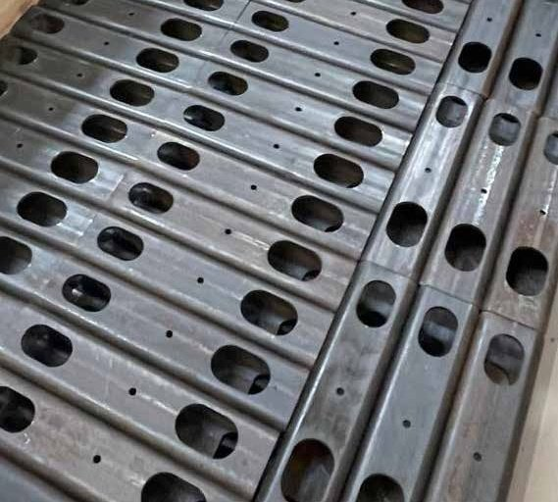
Rohr- und profilbearbeitung
Slide is saved in the SlideLizard CREATOR library
This message is for information purposes only.
It's not visible while presenting.
Deleting it does NOT remove the slide from the library.
Rohrlaser TruLaser Tube 7000
Saubere Schnitte = Geringe Nachbearbeitung
Maximale Kosteneinsparungen
Minimaler Materialeinsatz
Wiederholgenauigkeit
Neue Konstruktionsmöglichkeiten / Füge-geometrien

Slide 8
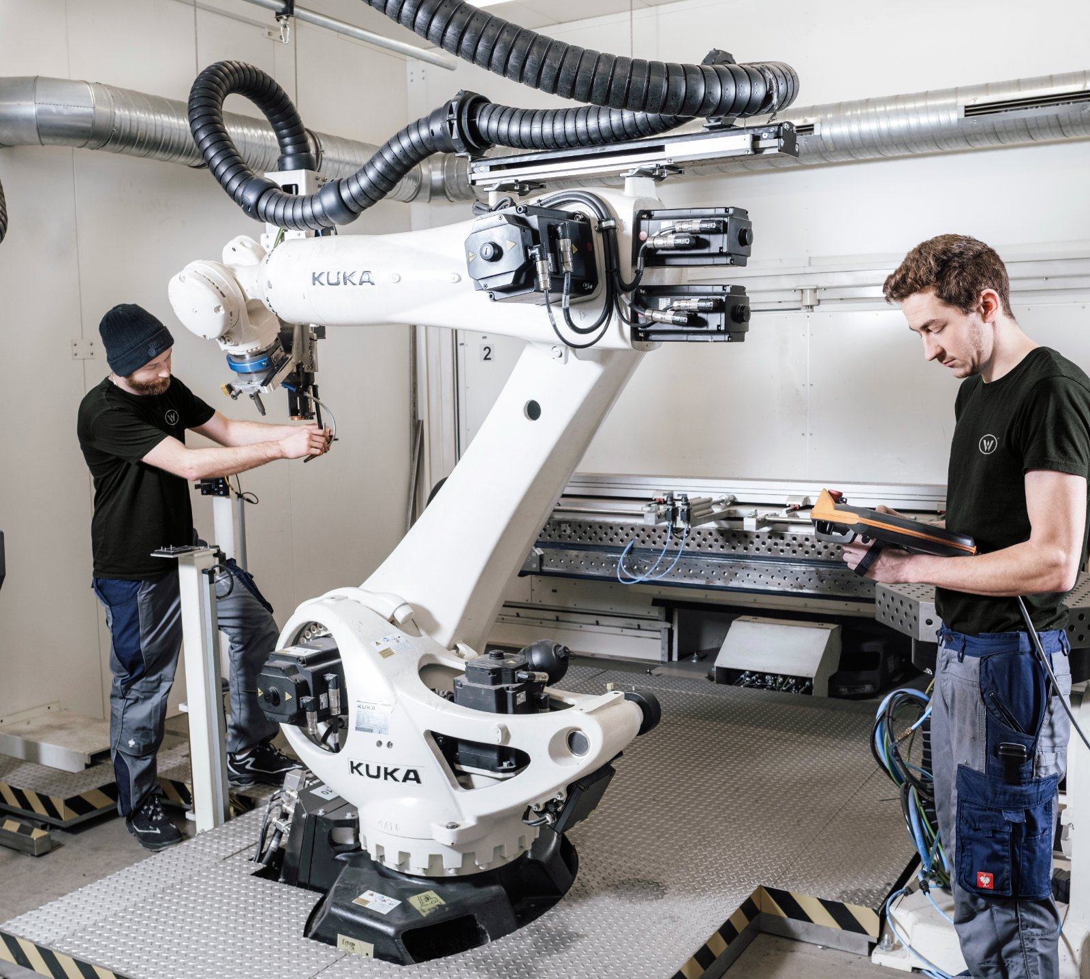
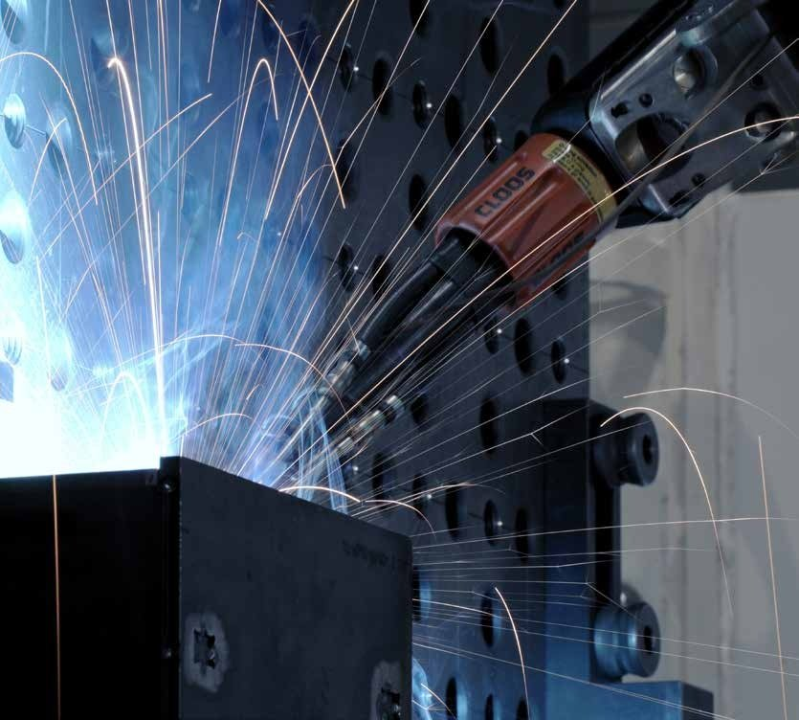
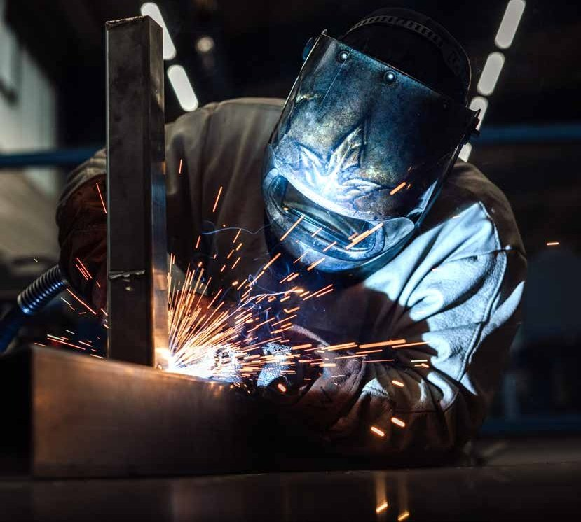
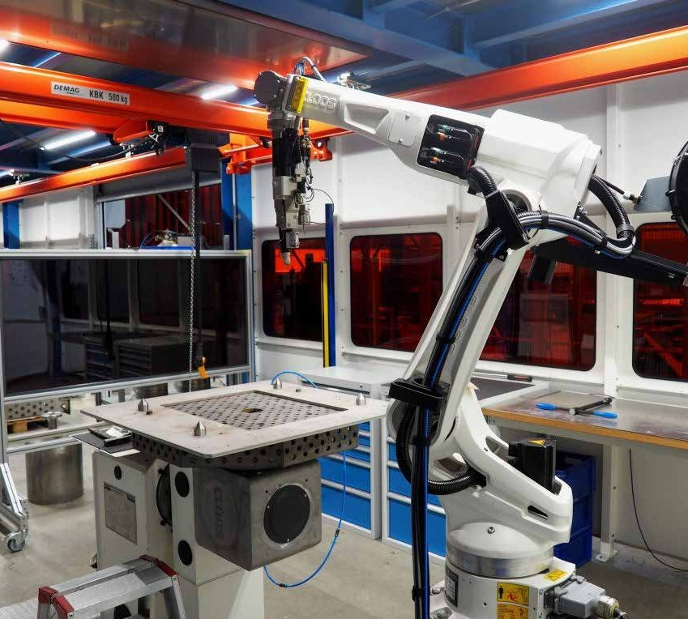
schweissen
Slide is saved in the SlideLizard CREATOR library
This message is for information purposes only.
It's not visible while presenting.
Deleting it does NOT remove the slide from the library.
Laserschweißen
automatisiert
Plasmaschweißen
automatisiert
WIG Schweißen
manuell, orbital & automatisiert
MIG/MAG Schweißen
manuell & automatisiert
DIN EN ISO 3834-2 | AD 2000 - MERKBLATT HP0
DIN EN 1090-2 EXC3 | DIN EN 1090-3 EXC2 |
DIN EN 15085-2 CL1 | Fachbetriebsurkunde Wasser-
haushaltsgesetz | DVS Firmenmitgliedschaft

Slide 9
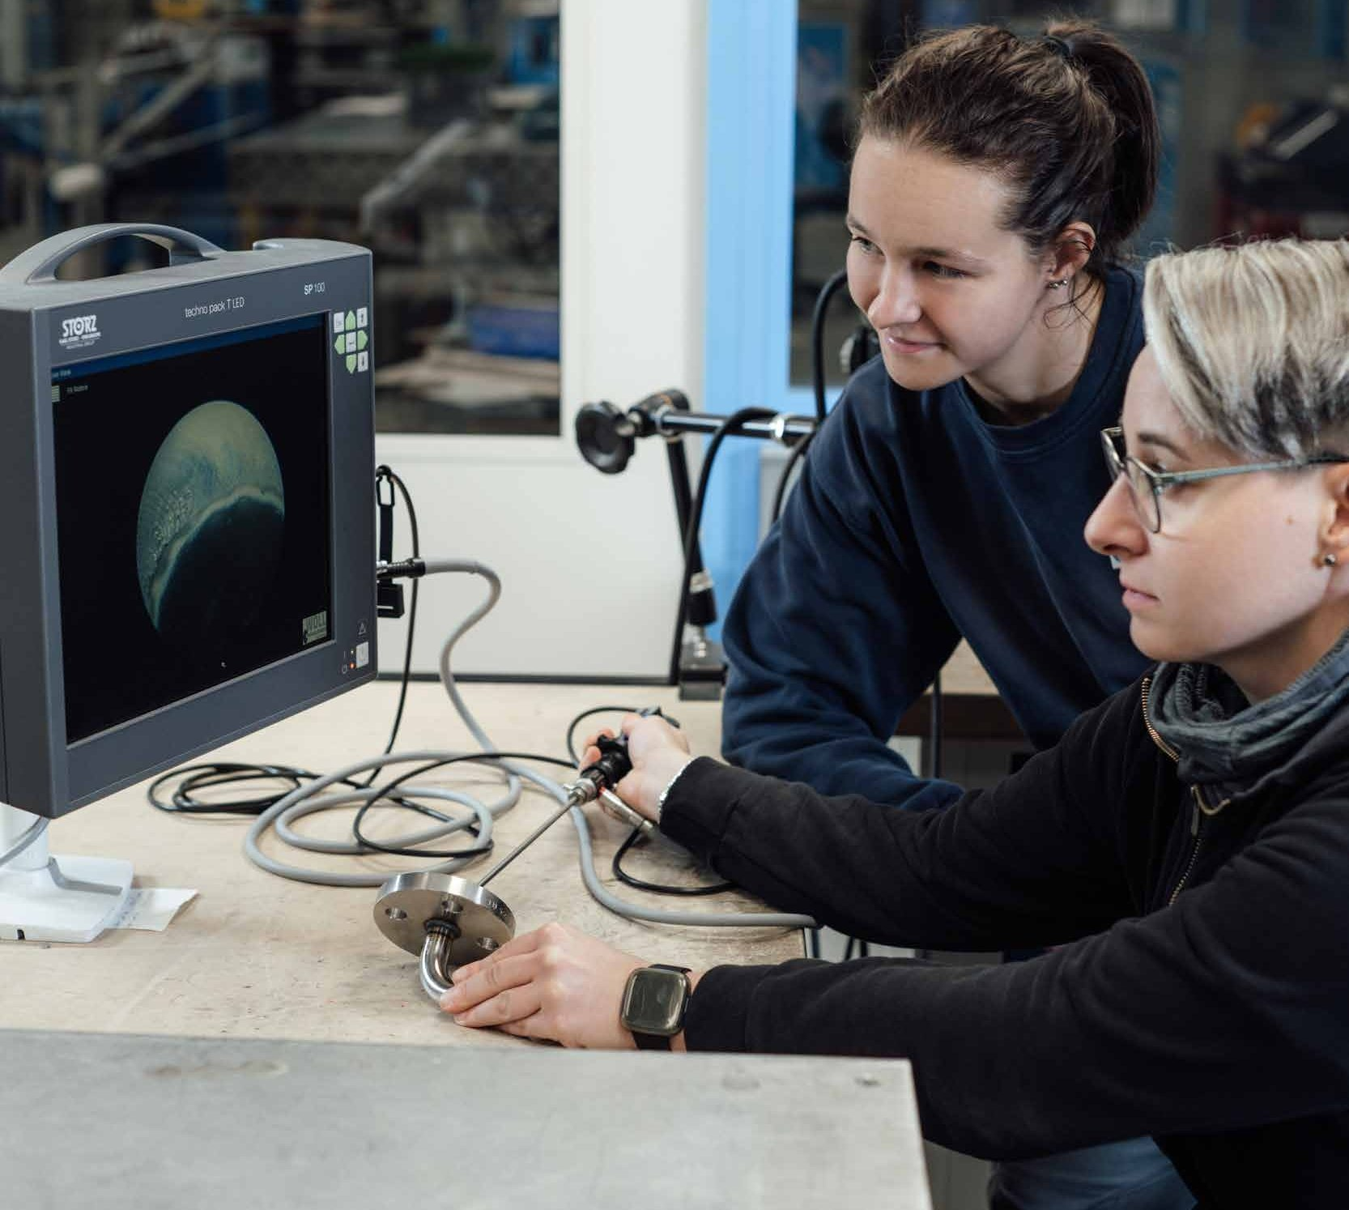
Zerstörungsfreie prüfung
Slide is saved in the SlideLizard CREATOR library
This message is for information purposes only.
It's not visible while presenting.
Deleting it does NOT remove the slide from the library.
Sichtprüfung nach DIN EN ISO 17637 (VT 2)
Farbeindringprüfung nach DIN EN ISO 3452
(PT 2)
Magnetpulverprüfung nach DIN EN ISO 17638 (MT 2)
Dichtheitsprüfung (Druck- oder Vakuum-prüfung)
Härteprüfung mit Sonodur3
Schliffpräparation

Slide 10
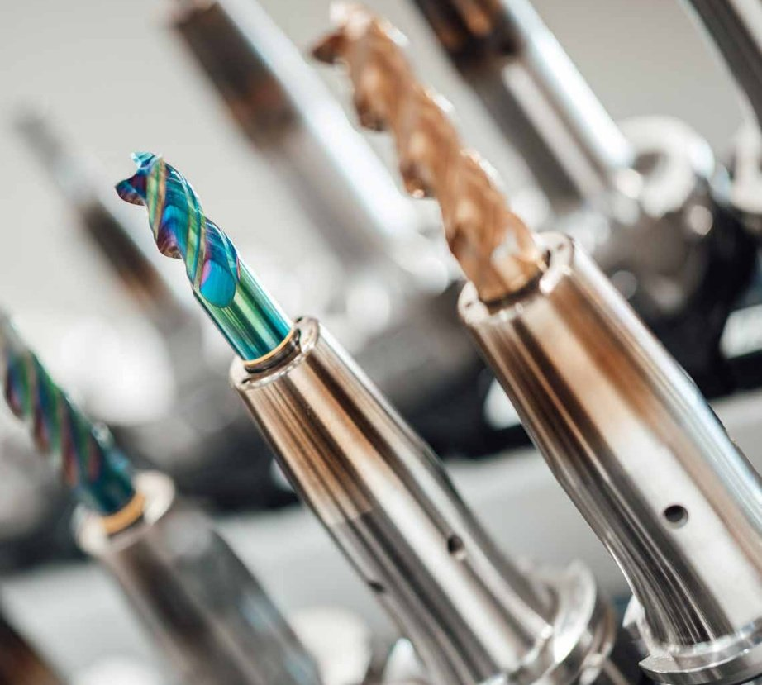
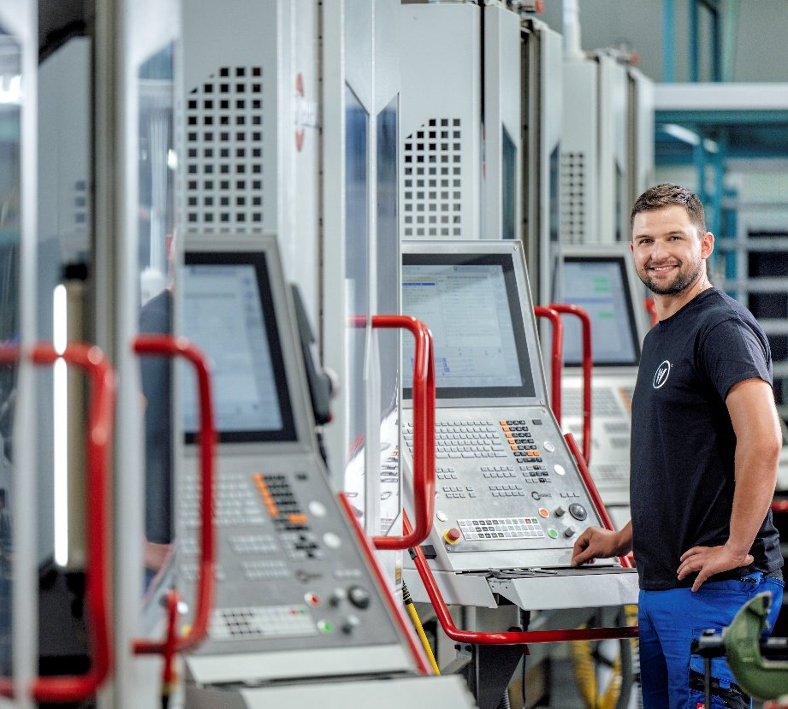
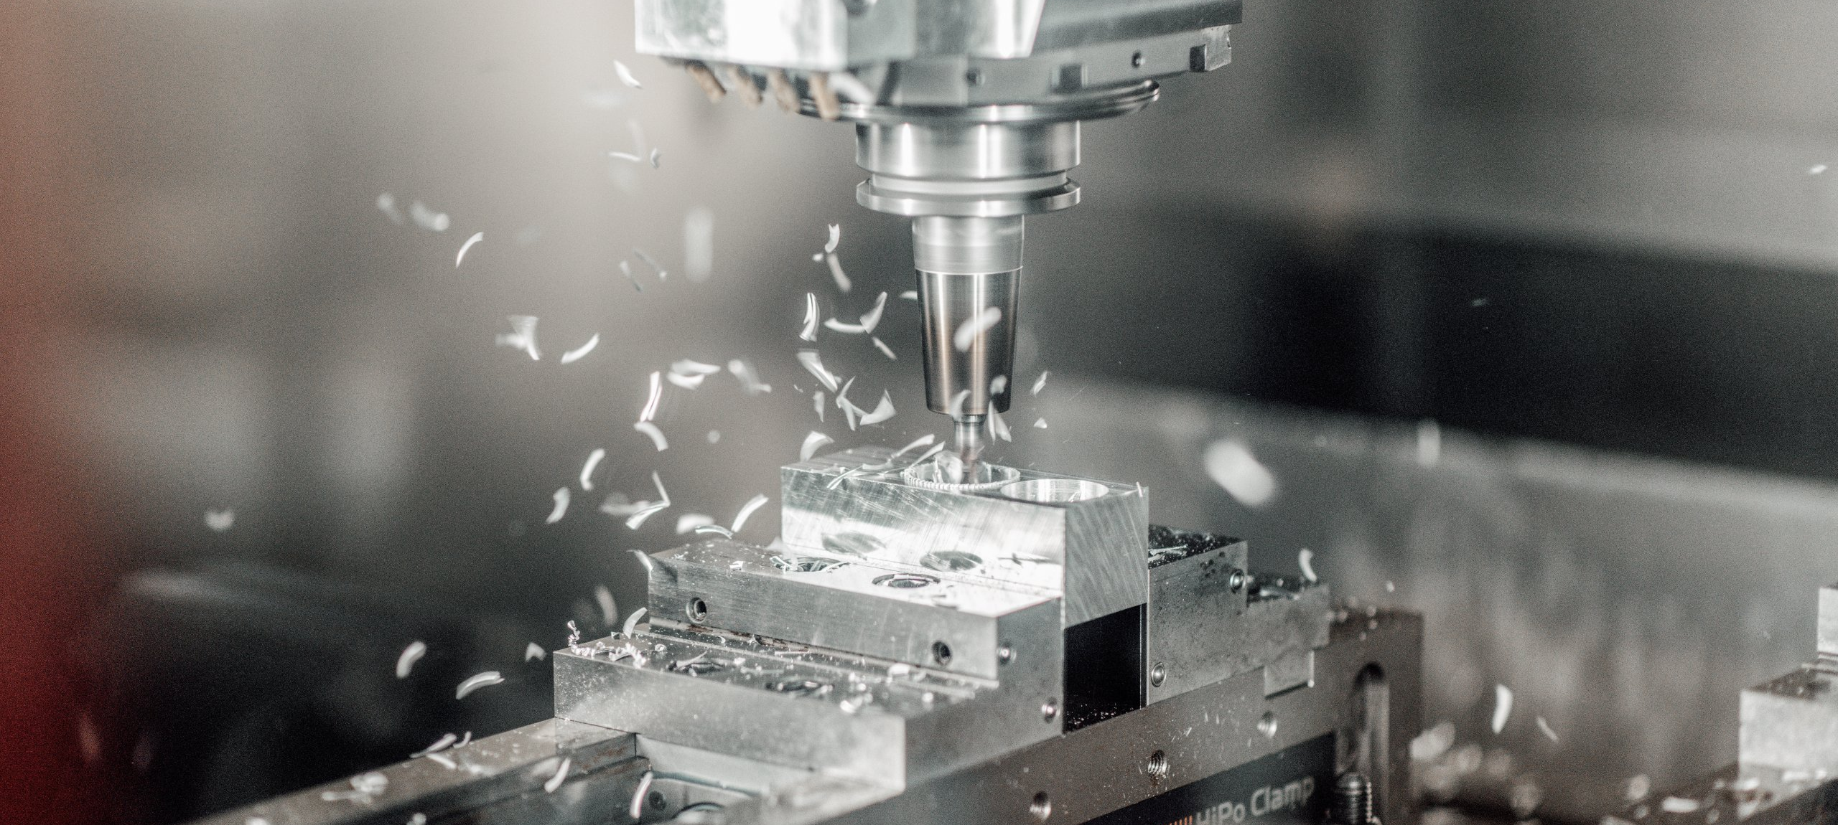
Cnc-bearbeitung
Slide is saved in the SlideLizard CREATOR library
This message is for information purposes only.
It's not visible while presenting.
Deleting it does NOT remove the slide from the library.
Fräsmaschinen, u.a.
4 x Hermle C400
1 x Hermle U1130 5-Achs
1 x MAHO MH600E
Drehmaschinen, u.a.
2 x DMT Kern CD480 (Spitzenlänge 1000 + 1500 mm)
1 x DMT Kern CD650 (Spitzenlänge 3000 mm)
Flachschleifen
Bohrmaschinen
Bandsägemaschinen
Beschriftung

Slide 11
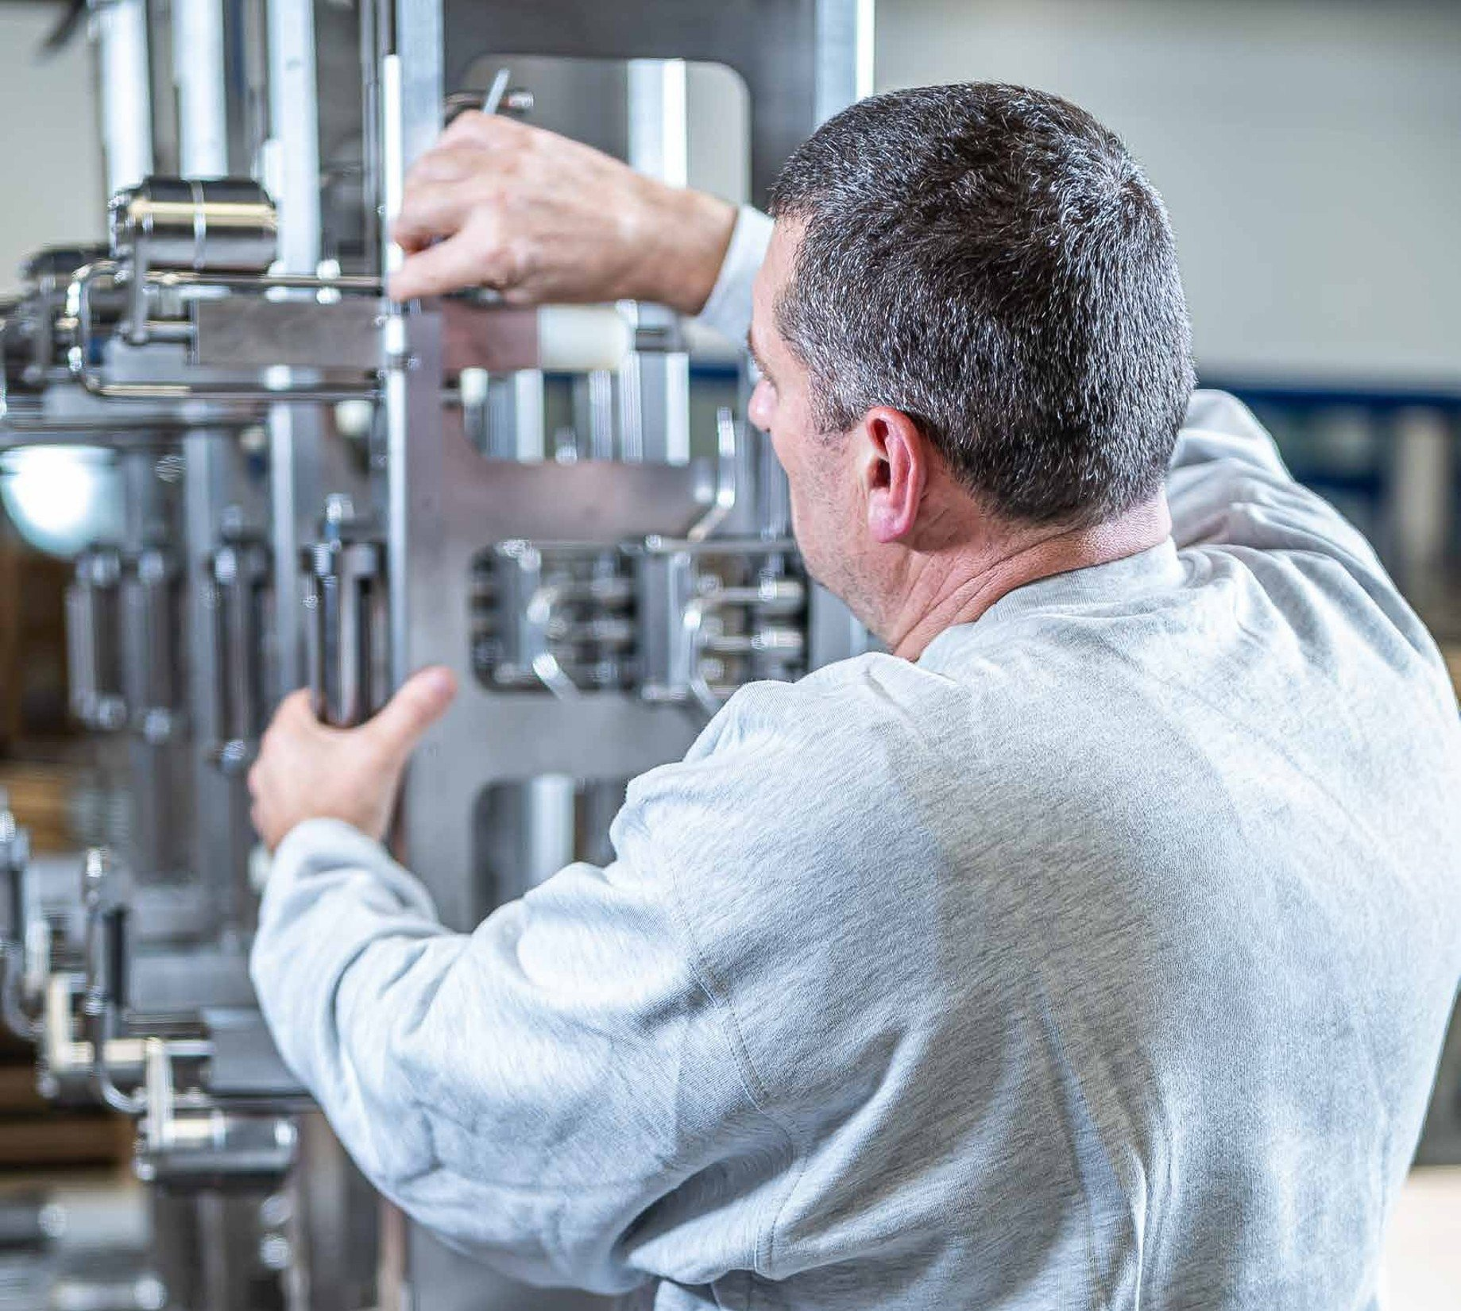
baugruppenmontage
Slide is saved in the SlideLizard CREATOR library
This message is for information purposes only.
It's not visible while presenting.
Deleting it does NOT remove the slide from the library.
Komplettlösung oder Lohnfertigung
Von der Vormontage bis zur Endmontage

Slide 12
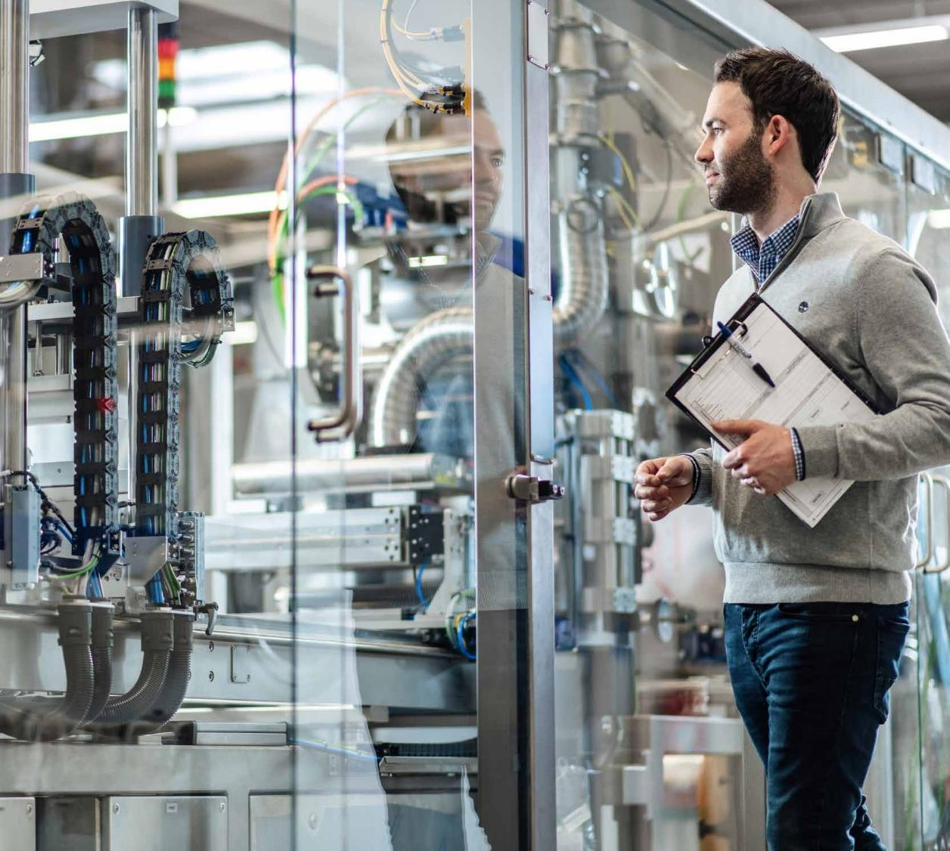
Zertifizierungen
Slide is saved in the SlideLizard CREATOR library
This message is for information purposes only.
It's not visible while presenting.
Deleting it does NOT remove the slide from the library.
Für uns nicht nur ein Stück Papier, sondern Verpflichtungen, die wir ernst nehmen.
DIN EN ISO 9001
DIN EN ISO 14001
DIN ISO 45001
DIN EN ISO 3834-2
AD 2000 – Merkblatt HP0
WPK DIN EN 1090-2 EXC3
DIN EN 1090-2 EXC3
WPK DIN EN 1090-3 EXC2
DIN EN 1090-3 EXC2
DIN EN 15085-2 CL1
Fachbetriebsurkunde Wasserhaushaltsgesetz
DVS Urkunde WOLL
DIN 2303 - Q1 BK2
DIN 27001 – in Bearbeitung

Slide 13

nachhaltigkeit
Slide is saved in the SlideLizard CREATOR library
This message is for information purposes only.
It's not visible while presenting.
Deleting it does NOT remove the slide from the library.
Nachhaltigkeit als Unternehmensprinzip
Innovation, Qualität und Verantwortung – auch für Umwelt und Gesellschaft
EcoVadis Zertifizierung
Teilnahme an der weltweit anerkannten Nachhaltigkeitsbewertung zur kontinuierlichen Verbesserung
Bewertungsbereiche
Umwelt • Arbeits- & Menschenrechte • Ethik • Nachhaltige Beschaffung
Ziel
Prozesse und Lieferketten nachhaltig gestalten, Standards einhalten, Verantwortung übernehmen.
Unser Anspruch
Ein verlässlicher, verantwortungsvoller Partner für Kunden und Gesellschaft sein.

Slide 14
LÖSUNGEN IM METALL UND STAHLBAU: PRÄZISION FÜR JEDE ANFORDERUNG
Slide is saved in the SlideLizard CREATOR library
This message is for information purposes only.
It's not visible while presenting.
Deleting it does NOT remove the slide from the library.
Massgeschneiderte, individuelle

Slide 15
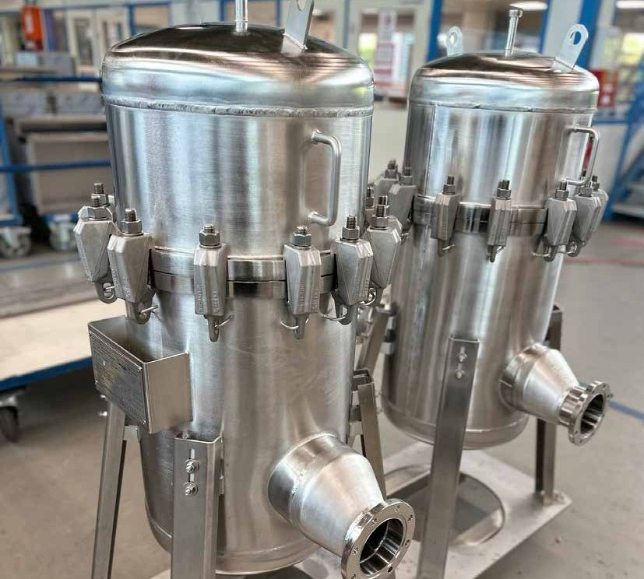
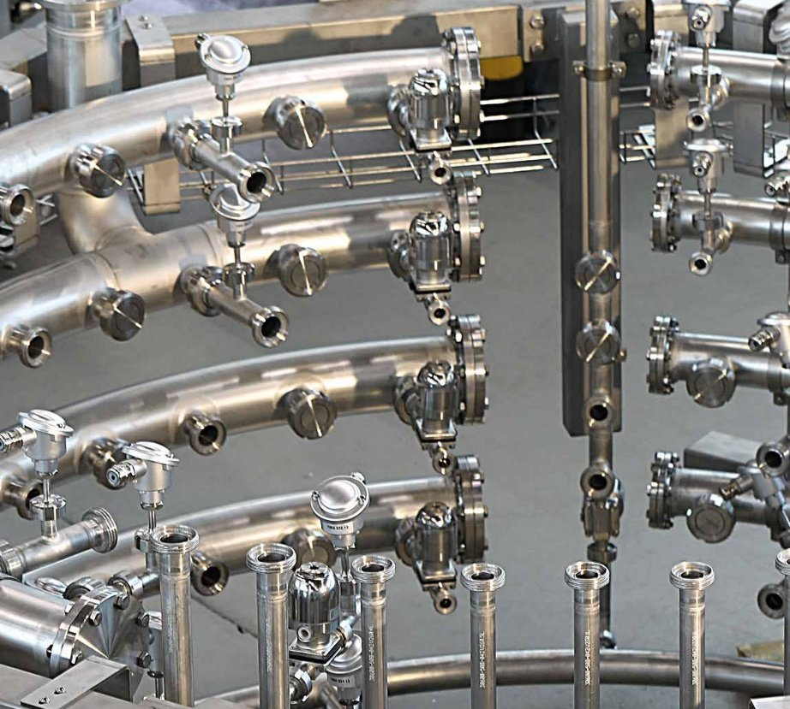
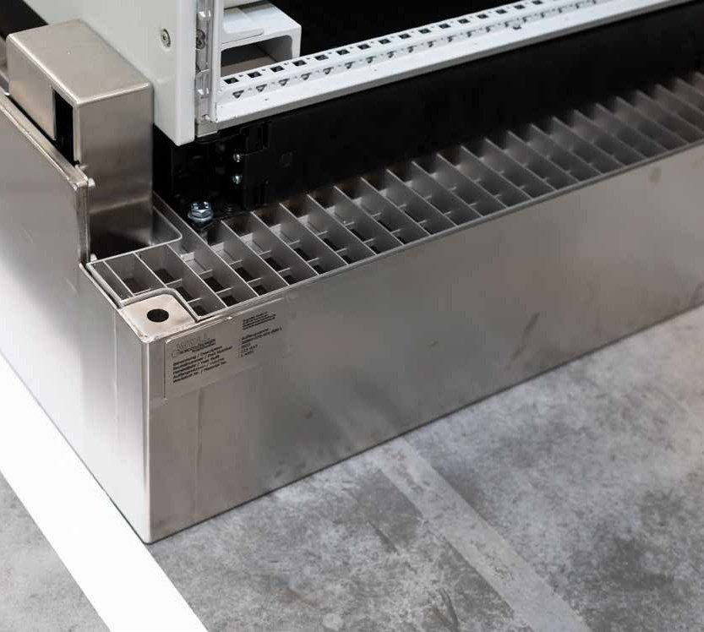
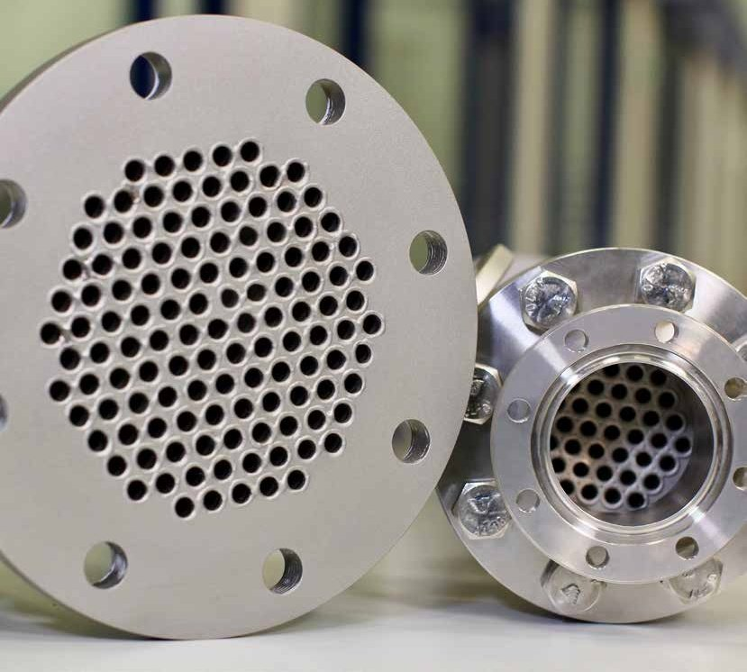
APPARATE-, BEHÄLTER UND ROHRLEITUNGSBAU,
AUFFANGWANNEN
Slide is saved in the SlideLizard CREATOR library
This message is for information purposes only.
It's not visible while presenting.
Deleting it does NOT remove the slide from the library.
Apparate, Behälter, Druckbehälter, Anlagenteile abnahmepflichtiger Behälter
Planung & Fertigung
Rohrleitungssysteme
Projektierung, Komplettanlagenfertigung, Umbauten und Integration neuer Armaturen
Maßgeschneiderte Auffang- und Ölwannen aus Stahl & Edelstahl
Fertigung, Montage & Zertifizierung nach WHG

Slide 16
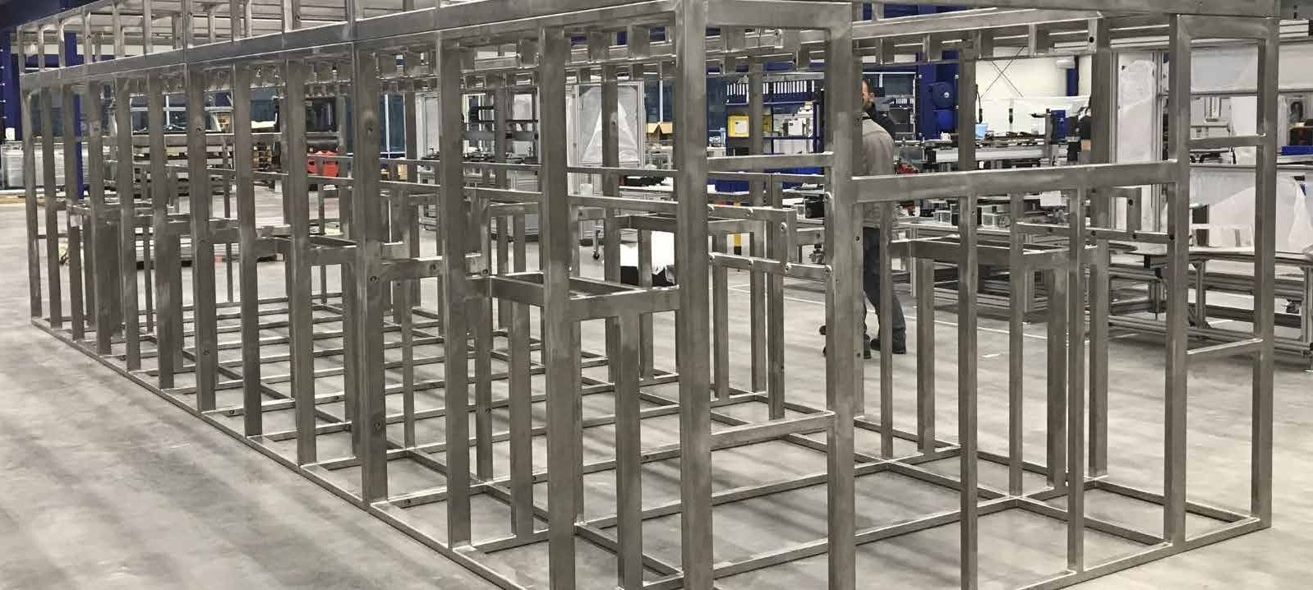
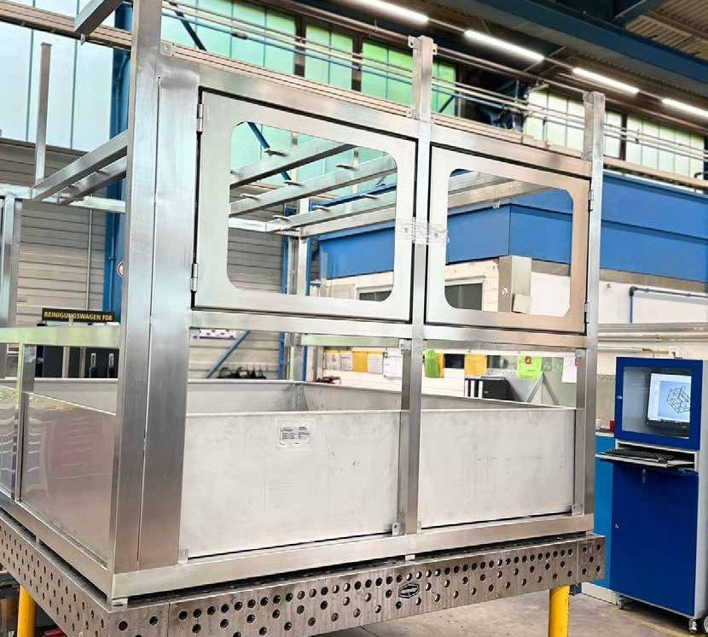
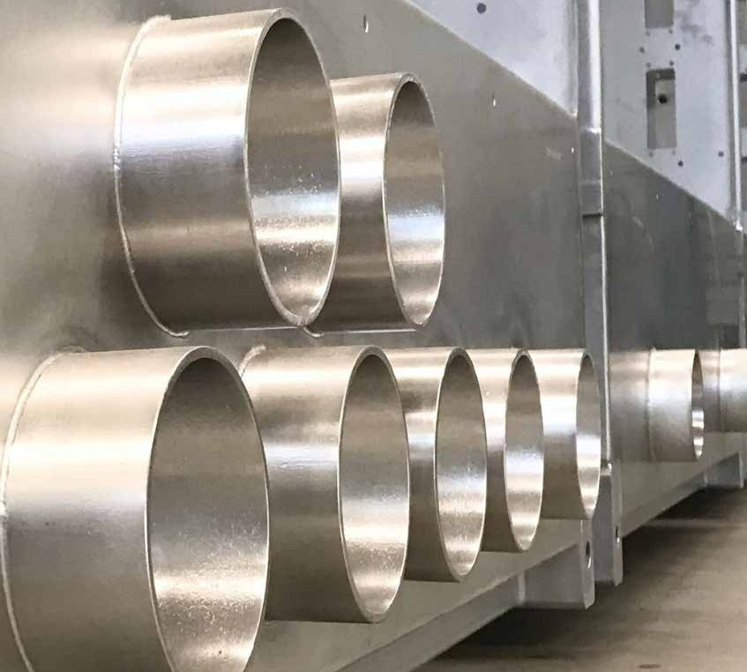
SCHWEISSBAUGRUPPEN
Slide is saved in the SlideLizard CREATOR library
This message is for information purposes only.
It's not visible while presenting.
Deleting it does NOT remove the slide from the library.
Gestelle | Gehäuse | Einhausungen | Konsolen | Schaltschränke | Sonstige Vorrichtungen
Komplette Inhouse-Fertigung & Montage
Eigene Konstruktionsabteilung für maßgeschneiderte Lösungen
Vielfältige Schweißverfahren wie WIG, MAG, Laserschweißen, Handschweißen & mehr
Zertifizierungen u.a. nach DIN EN ISO 3834 & DIN EN 1090 für höchste Qualitätsstandards

Slide 17
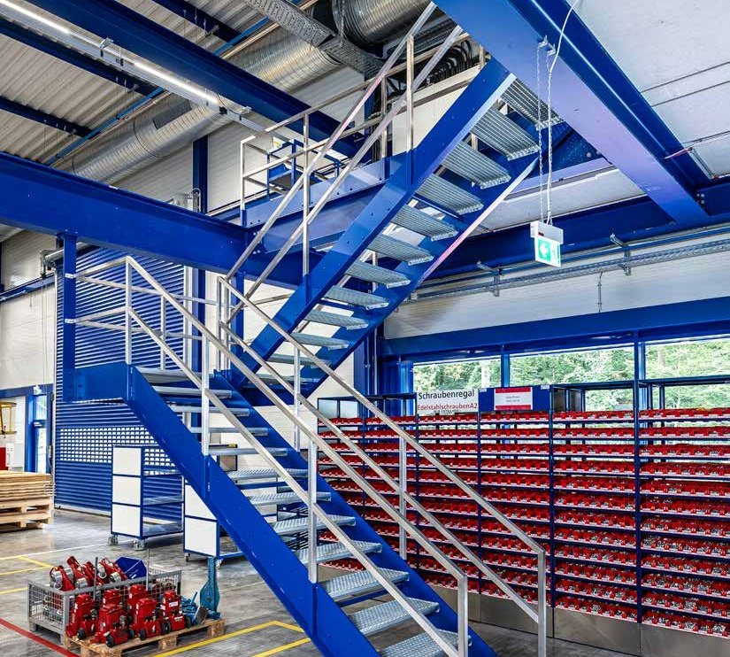
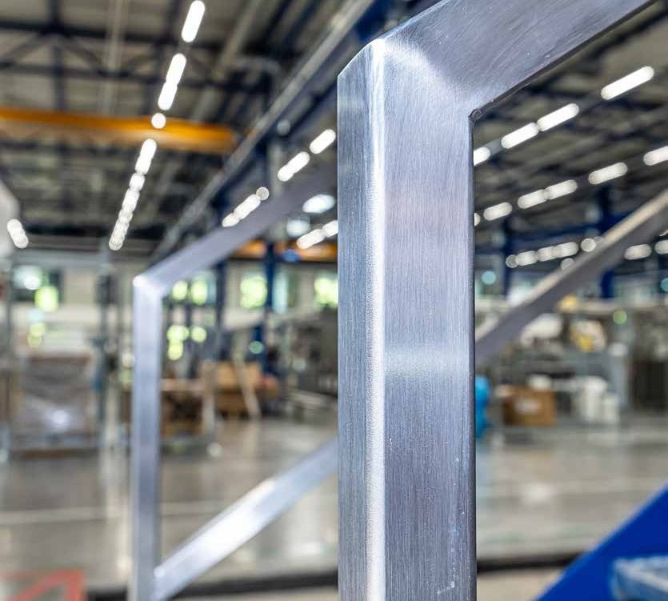
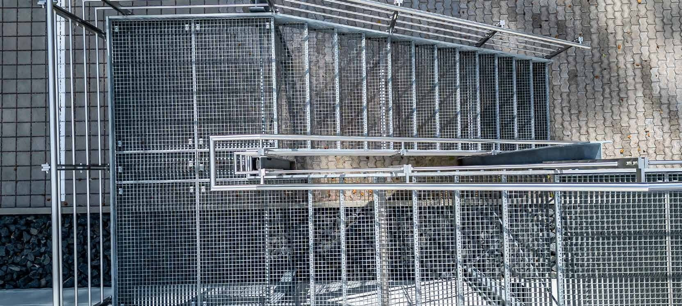
STAHL- & METALLBAU
Slide is saved in the SlideLizard CREATOR library
This message is for information purposes only.
It's not visible while presenting.
Deleting it does NOT remove the slide from the library.
Stahlbau
Fassadenteile | Stützen | Bühnen | Podeste | Abhängungen
Von der Planung über die Fertigung bis zur Montage vor Ort
Zertifizierung nach DIN EN 1090-2 bis EXC3 & DIN EN 1090-3 bis EXC2
Metallbau
Geländer | Balkone | Überdachungen | Treppen | Tore
Edelstahl | Aluminium | Messing | Kupfer | Kunststoffe

Slide 18
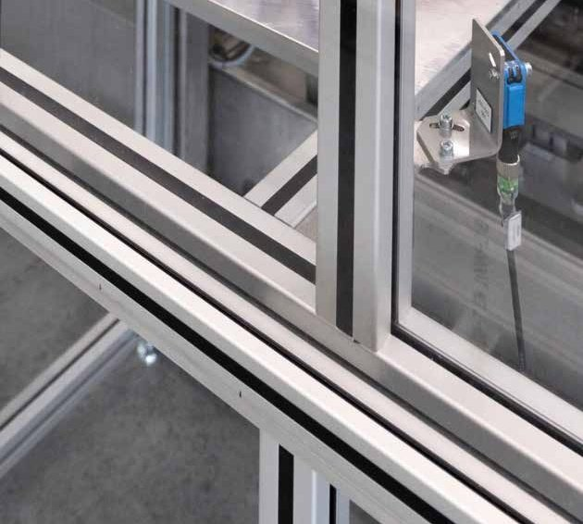
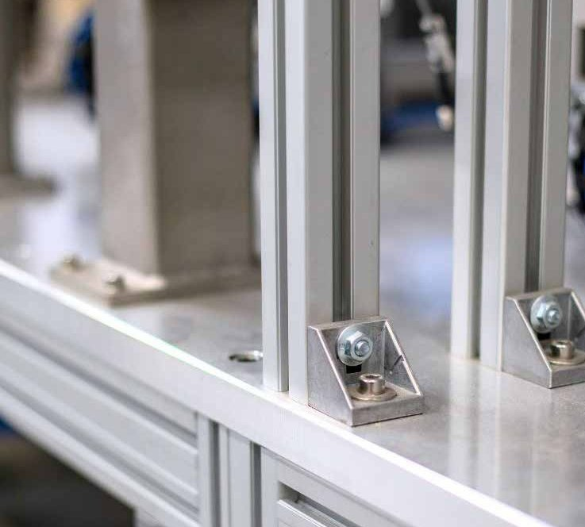
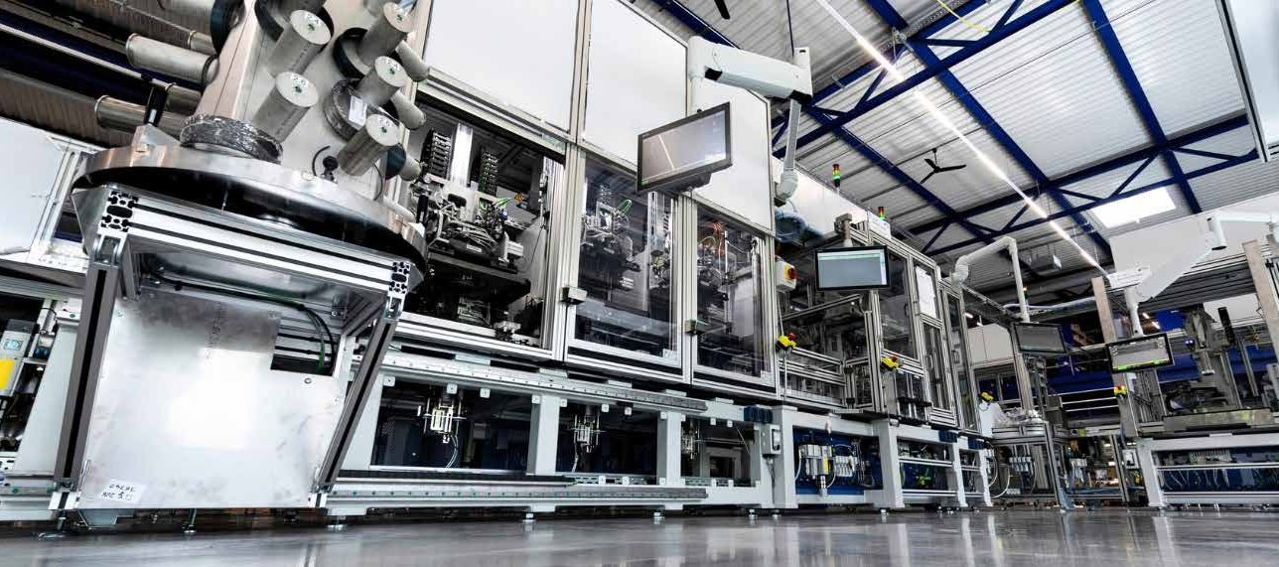
PROFIL- & BLECHTECHNIK
AUS ALUMINIUM
Slide is saved in the SlideLizard CREATOR library
This message is for information purposes only.
It's not visible while presenting.
Deleting it does NOT remove the slide from the library.
Vom einfachen Gestell bis zur komplett automatisierten Produktionsstraße
Gestelle für
Schutzeinrichtungen
Industriearbeitsplätze
Treppen & Podeste
Arbeitsbühnen wie Montage- & Wartungs-bühnen
Auf Wunsch Integration von Elektro-komponenten

Slide 19
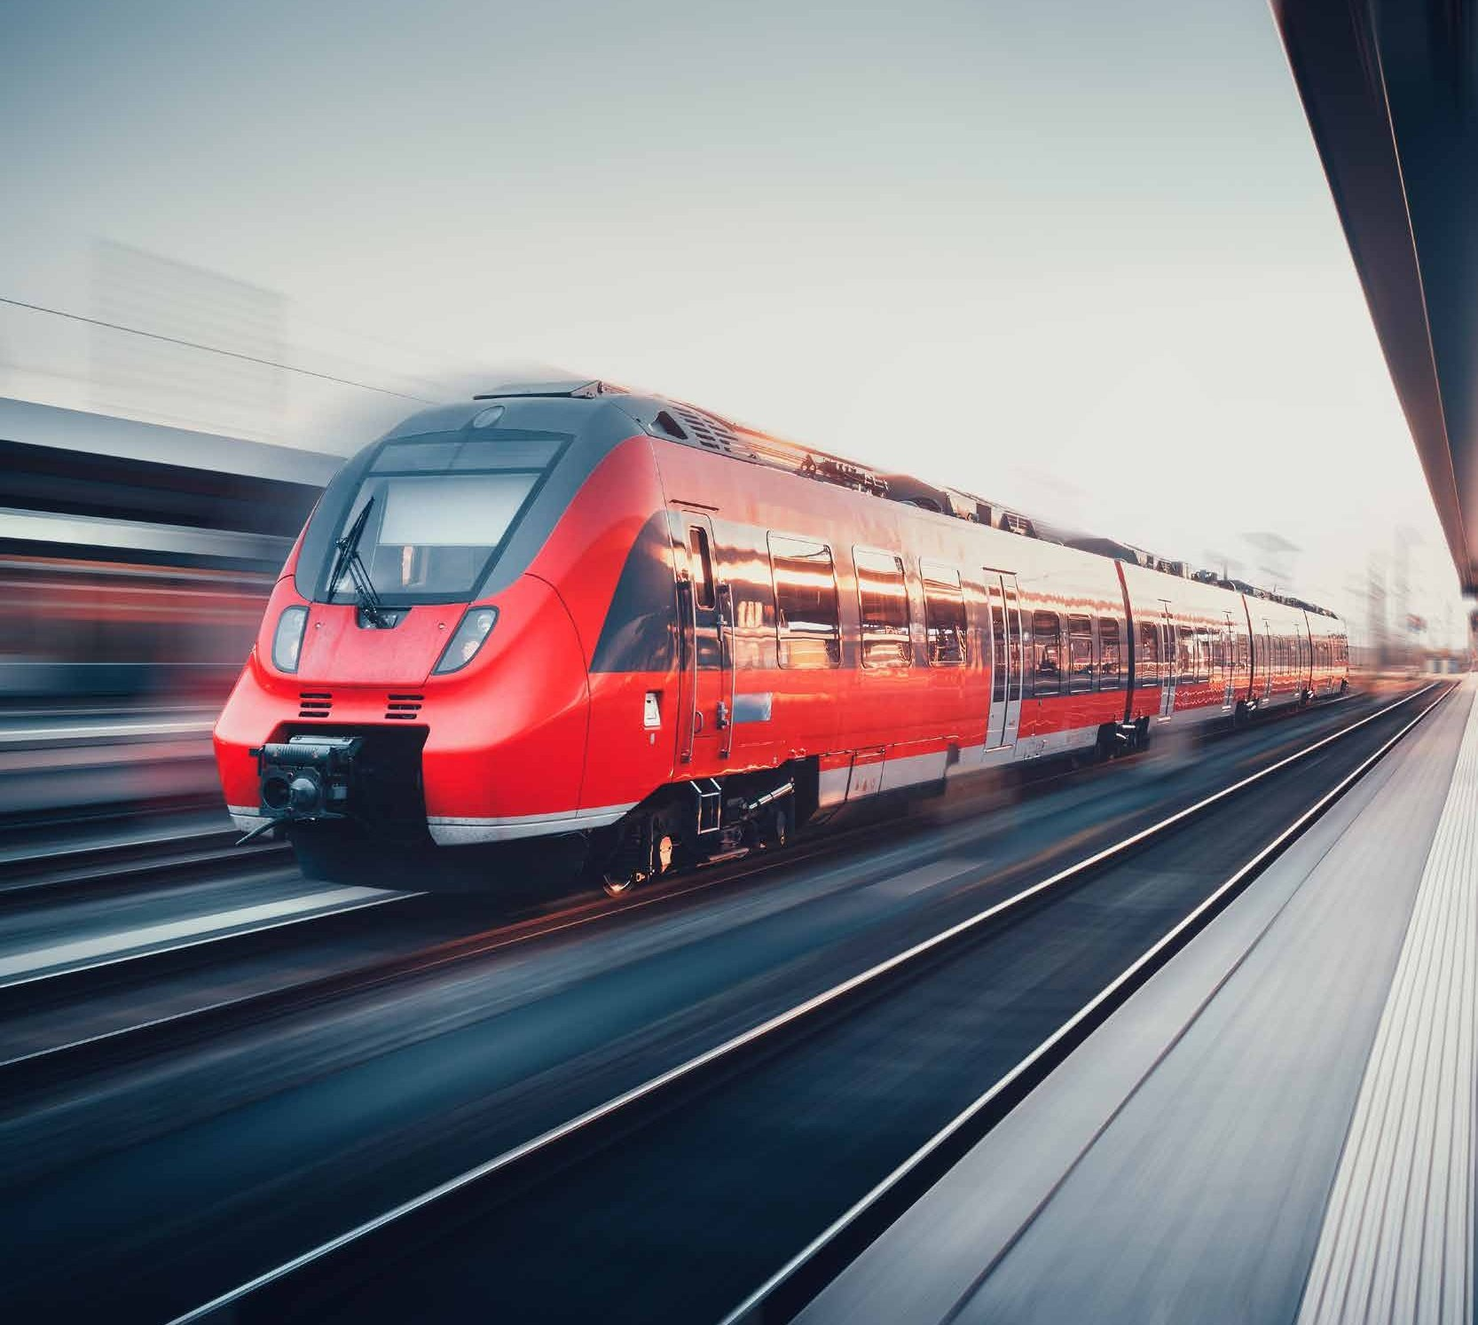
SCHIENENFAHRZEUGBAU
Slide is saved in the SlideLizard CREATOR library
This message is for information purposes only.
It's not visible while presenting.
Deleting it does NOT remove the slide from the library.
Zertifizierung gemäß DIN EN 15085 Teil 2 für Tätigkeitsbereich P (Produktion), Klassifikationsstufe CL 1, d.h. die Herstellung, Änderung & Prüfung geschweißter Schienenfahrzeuge & -fahrzeugteile (einschließlich Ersatzteile)
Leistungsspektrum, u.a.
Herstellung und Anpassung von Fahrzeugteilen
Produktion von Komponenten für Drehgestelle
Fertigung von Rohrleitungen für Klimageräte
Kupplungen
Zug- & Stoßeinrichtungen u.v.m.

Slide 20
WELCHE HERAUSFORDERUNGEN
KÖNNEN WIR FÜR SIE IN DER METALLBEARBEITUNG
LÖSEN?
Slide is saved in the SlideLizard CREATOR library
This message is for information purposes only.
It's not visible while presenting.
Deleting it does NOT remove the slide from the library.
Und zum schluss

Slide 21
Florian philipp
Slide is saved in the SlideLizard CREATOR library
This message is for information purposes only.
It's not visible while presenting.
Deleting it does NOT remove the slide from the library.
#PROBLEMSOLVER
Head of Manufacturing
T +49 681 970 24 - 946
M +49 151 543 100 73
florian.philipp@woll-group.com

Slide 22
Slide is saved in the SlideLizard CREATOR library
This message is for information purposes only.
It's not visible while presenting.
Deleting it does NOT remove the slide from the library.
#PROBLEMSOLVERD
WWW.WOLL-GROUP.COM
Krughütter Straße 93 · 66128 Saarbrücken · T +49 681 970 24 - 0 · info@woll-group.com

